Slide 1




UỶ BAN NHÂN DÂN THỊ XÃ HOÀI NHƠN
TRƯỜNG TIỂU HỌC SỐ 1 HOÀI HẢO
CHÀO MỪNG QUÝ THẦY CÔ VỀ DỰ GiỜ
Ớ
P
1A1
L
Môn: Toán
Giáo viên: Trần Thị Tuyết Lan

Slide 2

Trò chơi Đố bạn
GV cho 1 học sinh sẽ lựa chọn đồ vật trong túi đưa gợi ý cho các bạn đoán
Vậy, muốn đo chiều dài cây thước em làm như thế nào ?

Slide 3

Thứ ba ngày 25 tháng 2 năm 2025
Chủ đề 7: ĐỘ DÀI VÀ ĐO ĐỘ DÀI
Bài 26: Đơn vị đo độ dài
Tiết 2 ( trang 34 + 35)
Ban biên tập AES

Slide 4

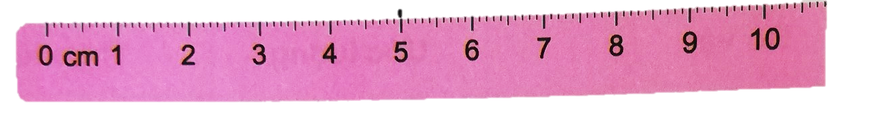
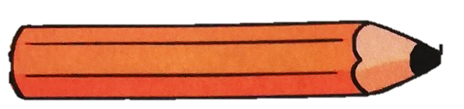
Xăng-ti-mét
Thước thẳng có vạch chia thành từng xăng-ti-mét.
cm
Xăng-ti-mét viết tắt là …..
5 cm
Bút chì dài …..

Slide 5

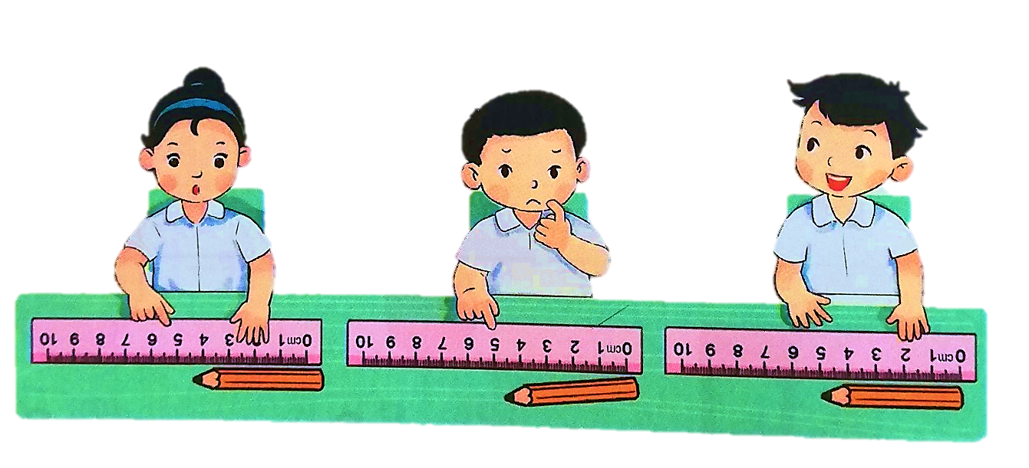
1
Bạn nào đặt thước đo đúng
Mai
Việt
Nam

Slide 6
Cách đo độ dài
Đặt thước thẳng và phải áp sát thước với bút chì thẳng hàng, đặt đấu vật cần đo vào đúng số 0 trên thước

Slide 7
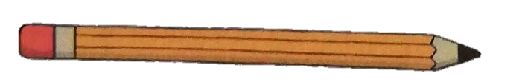
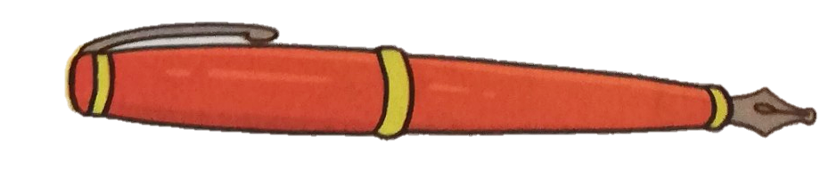
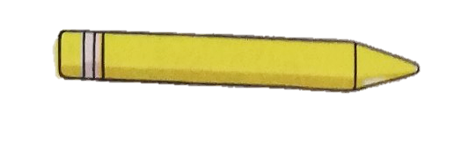
2
a) Đo độ dài mỗi cây bút
6
?
cm
8
?
cm
?
4
cm
b) Trong các cây bút trên, bút nào dài nhất, bút nào ngắn nhất ?

Slide 8
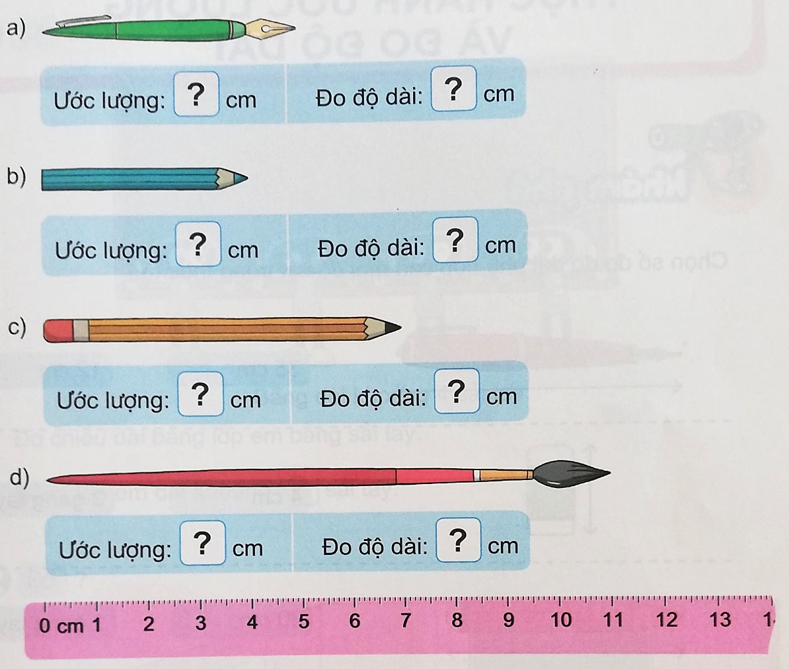
2
Ước lượng độ dài mỗi cây bút rồi dùng thước có vạch chia xăng-ti-mét để đo chúng.

Slide 9

2
Ước lượng độ dài mỗi cây bút rồi dùng thước có vạch chia xăng-ti-mét để đo chúng.
5
4

Slide 10
3
Ước lượng độ dài mỗi cây bút rồi dùng thước có vạch chia xăng-ti-mét để đo chúng.
7
11

Slide 11
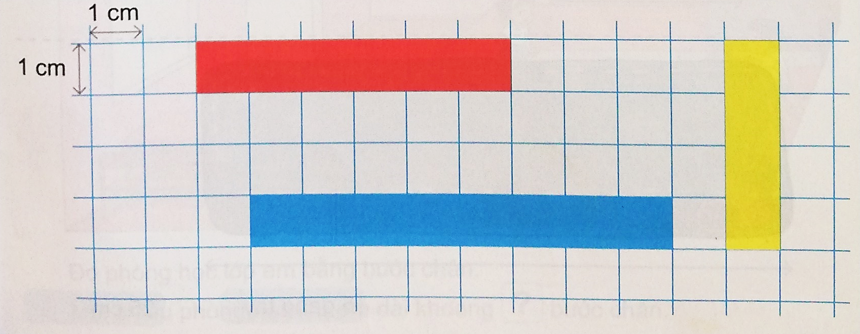
4
Mỗi băng giấy dài bao nhiêu xăng-ti-mét ?
Băng giấy đỏ 6 cm
Băng giấy vàng 4 cm
Băng giấy xanh 8 cm
HS lấy giấy màu để cắt các băng giấy

Slide 12
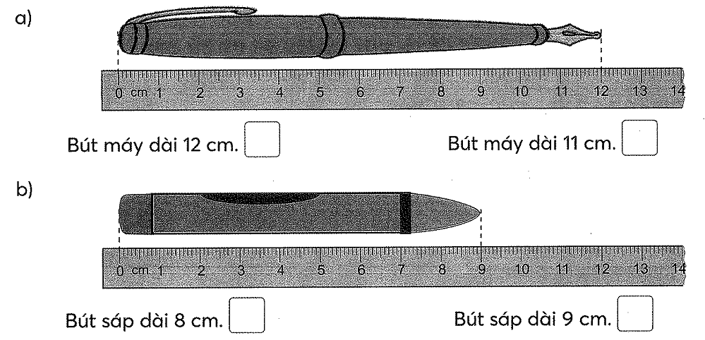
5
Đ/S
Đ
S
S
Đ

Slide 13

CỦNG CỐ
BÀI HỌC

